Slide 1
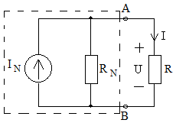
NORTON TEOREMİ
Bu teoremle; bir devredeki herhangi iki nokta arasına ilişkin karışık alt devre, çok basit olan Norton Eşdeğerine dönüştürülür. Devrede analizi yapılacak olan bir eleman değişkense ve devrenin geri kalan kısmı sabitse, bu kısım basite indirgenerek hesaplamalarda kolaylık sağlanır.
R_{N} ‘nin hesabı: R devreden çıkartılır, devredeki kaynaklar devre dışı yapılır. Bu durumda A-B uçları arasından ölçülen ya da hesaplanan eşdeğer dirençtir.
I_{N} ‘nin hesabı: R devreden çıkartılır, boşta kalan A-B arası kısa devre yapılır. Bu kısa devredeki, ölçülen ya da hesaplanan akımdır.
Not: Kaynaklar devre dışı yapılırken; gerilim kaynakları devreden çıkartılarak boşta kalan uçlar kısa devre edilir, akım kaynakları devreden çıkartılarak boşta kalan uçlar açık bırakılır.

Slide 2
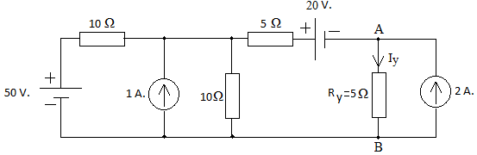
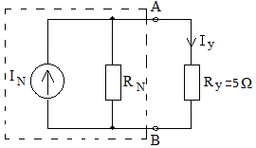
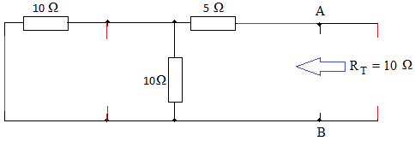
Örnek: Aşağıdaki devrede Ry’nin akımını Norton Teoremi ile hesaplayınız?

Slide 3
